Slide 1
আজকের ক্লাশে সবাইকে স্বাগতম

Slide 2
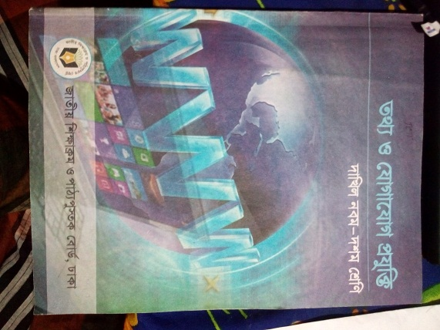
পরিচিতি
শ্রেণী :-৮ম
বিষয়ঃ তথ্য ও যোগাযোগ প্রযুক্তি
১য় অধ্যায়,
পাঠ- 4
সময়:- ৫০মি:
শবনম মোস্তারী
সহকারি শিক্ষক (আই সি টি)
শের-ই-বাংলা বালিকা মাধ্যমিক বিদ্যালয়
কলেজ রোড, বরিশাল।
মোবাইল-০১৭১৮৫৬০৪০১

Slide 3
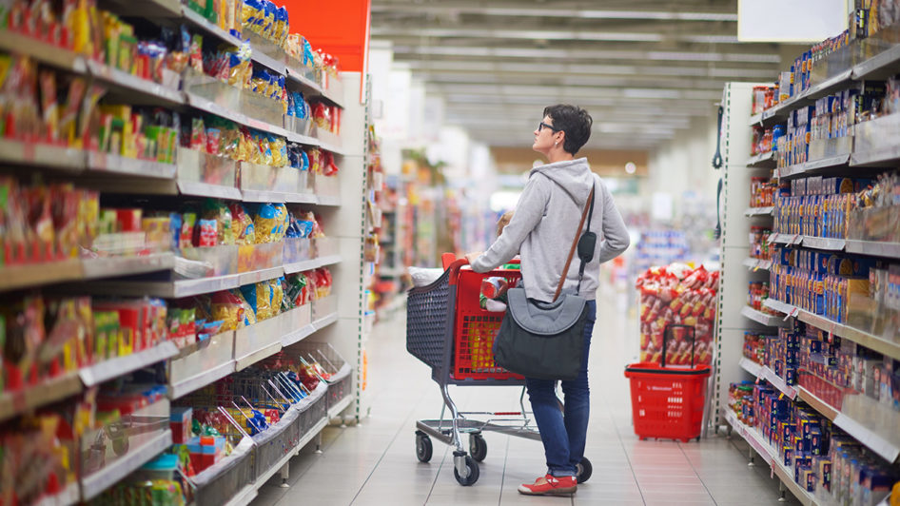
ছবি দেখে কি বুঝতে পারছ?

Slide 4
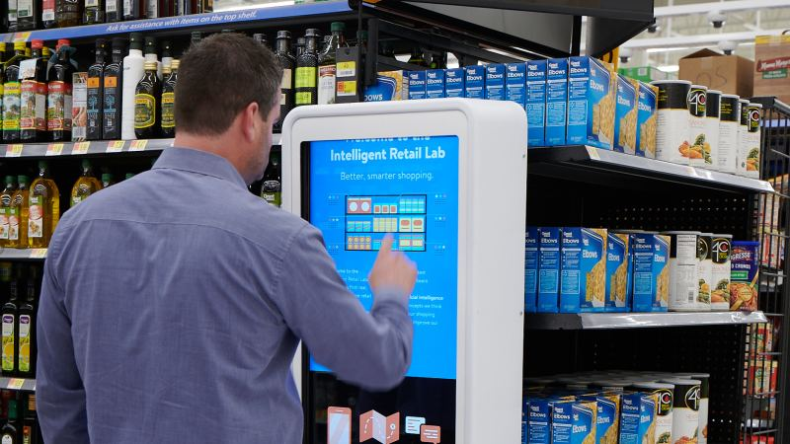
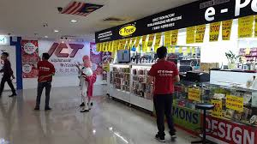
ছবি দেখে কি বুঝতে পারছ?
ছবি দেখে কি বুঝতে পারছ?

Slide 5
আজকের পাঠ
ব্যবসায়ে তথ্য ও যোগাযোগ প্রযুক্তির গুরুত্ব

Slide 6
তথ্য ও যোগাযোগ প্রযুক্তি বা আই সিটির প্রয়োগ ব্যবসা বানিজ্যে আমূল পরিবর্তনের সূচনা করেছে যে কোন ব্যবসার মূল উদ্দেশ্য থাকে কম সময় কম খরচে পন্য বা সেবা উৎপাদন করা ।
আই সি টি প্রয়োগে ব্যবসায় আমূল পরিবর্তন সমূহ --

Slide 7
কম সময় ভোক্তার কাছে পৌছে দেওয়া । কর্মী ব্যাবস্থাপনা , তাদের দক্ষতার মান উন্নয়ন ,বিপনন প্রতিটি ক্ষেএে গুরুত্বপূর্ন অবদান রেখে চলেছে।
আই সি টি ব্যবহারের ফলে ব্যবসায়ে অভুতপূর্ব সাফল্য সমূহ-

Slide 8
ব্যবসায়ী কম খরচে তার পন্য বিক্রয় করতে পারে।
আই সি টি ব্যবহারের ফলে ব্যবসায়ে অভুতপূর্ব সাফল্য সমূহ-

Slide 9
আই সি টি ব্যবহারের ফলে ব্যবসায়ে অভুতপূর্ব সাফল্য সমূহ-

Slide 10
আই সিটি প্রয়োগের ফলে ব্যবসায় নানা বিধ সুবিধা অর্জিত হয় --
১. খরচ কমাতে সাহায্য করে।
২. কম সময়ে অধিক কাজ করা যায়।
৩ ফলে ব্যবসায় খরচ হ্রাস পায়।
৪. ব্যবসায়ী কম খরচে তার পন্য বিক্রয় করতে পারে।
৫.অন্যদিকে মুনাফা বাড়ে।

Slide 11
একক কাজ
আই সি টি প্রয়োগের ফলে ব্যবসায়ীদের সুবিধা সমূহ উল্লেখ কর।

Slide 12
আই সি টি ব্যবহারের ফলে ব্যবসায়ে অভুতপূর্ব সাফল্য সমূহ-
১) মজুদ নিয়নএন :-বাজার চাহিদার সাথে সঙ্গতি রেখে মজুদ নিয়নএন করতে হয়। বিশেষায়িত সফটওয়্যার কেৌশল ব্যবহারের মাধ্যমে প্রয়োজনীয় মজুদের হালনাগাদ তথ্য জানা যায়।

Slide 13
আই সি টি ব্যবহারের ফলে ব্যবসায়ে অভুতপূর্ব সাফল্য সমূহ-
উৎপাদন ব্যবস্থাপনা :-তথ্য প্রযুক্তির প্রয়োগে প্রভূত উন্নতি করা সম্ভব। কম সময়ে অধিক কাজ করা সম্ভব।

Slide 14
আই সি টি ব্যবহারের ফলে ব্যবসায়ে অভুতপূর্ব সাফল্য সমূহ-
উন্নত যোগাযোগ ব্যবস্থা:-মোবাইল ফোন , ইন্টারনেট ,স্যাটেলাইট সহ তথ্য ও যোগাযোগ প্রযুক্তির প্রধান প্রধান উপকরন যোগাযোগ ব্যবস্থাকে দ্রুত কার্যকরী করে তুলেছে।

Slide 15
আই সি টি ব্যবহারের ফলে ব্যবসায়ে অভুতপূর্ব সাফল্য সমূহ-
মোবাইল ফোন:-যে কান জায়গায় বসে যোগাযোগ করা যায়। কনফারেন্স সুবিধার মাধ্যমে একই সময় একাধিক ব্যক্তির সাথে কথা বলা যায়।

Slide 16
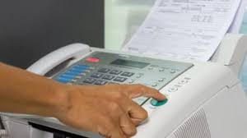
আই সি টি ব্যবহারের ফলে ব্যবসায়ে অভুতপূর্ব সাফল্য সমূহ-
ফ্যাক - জরুরি লিখিত তথ্য ছবি তাৎক্ষনিক ভাবে প্রেরন করা যায়।

Slide 17
আই সি টি ব্যবহারের ফলে ব্যবসায়ে অভুতপূর্ব সাফল্য সমূহ-
ইমেইল- দ্রুততার সাথে লিখিত যোগাযোগ ও পন্যের ছবি ক্রেতার কাছে পাঠানো যায়।

Slide 18
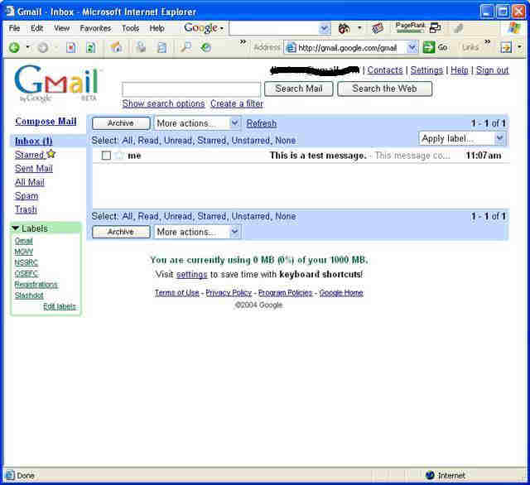
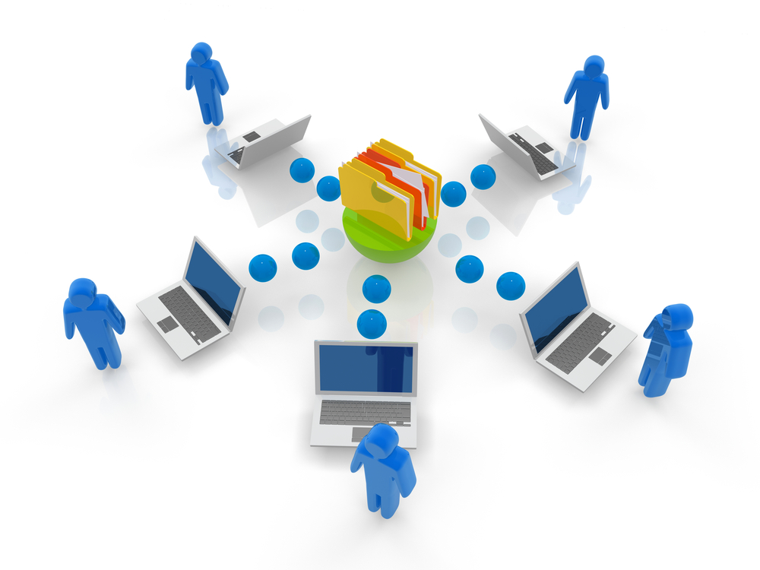
আই সি টি ব্যবহারের ফলে ব্যবসায়ে অভুতপূর্ব সাফল্যসমূহ-
ইন্টারনেট- ইন্টারনেটের মাধ্যমে পন্যের খবর সারা পৃথিবীতে ছড়িয়ে দেওয়া যায়।
ইন্ট্রানেট- বিভিন্ন স্থানে ছড়িয়ে থাকা ব্যবসা প্রতিস্ঠান গুলো সংস্থাপিত ইন্ট্রানেট ব্যবসা পরিচালনার ক্ষেএে প্রভূত উন্নতি সাধন করেছে।
Notes:
ছবি দেখিয়ে শিক্ষার্থীদের নিকট দ্বিমুখী যোগাযোগ, ই-মেইল এড্রেস, সামাজিক নেটওয়ার্ক ও ভার্চুয়াল জগৎ সম্পর্কে বরা যেতে পারে…

Slide 19
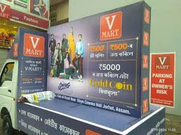
আই সি টি ব্যবহারের ফলে ব্যবসায়ে প্রচার কাজ-
বিপনন , বাজার বিশ্লেষণ, প্রতিদ্বন্দ্বীদের সম্পর্কে তথ্য সংগ্রহ, প্রচার, ইত্যাদি কাজে আই সি টি ভাল ভূমিকা রাখে।

Slide 20
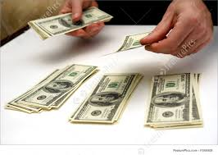
আই সি টি ব্যবহারের ফলে ব্যবসায়ে অভুতপূর্ব সাফল্যসমূহ-
সঠিক হিসাব রাখা- স্পেডশিট ব্যবহার করে সঠিক হিসাব রাখা সম্ভব। ডেটাবেজ সফটওয়্যার ব্যাবহার করে পন্যের মজুদ কর্মীর তথ্যাবলী , গ্রাহকের তথ্যাবলী সংরক্ষন সম্ভব।

Slide 21
দলীয় কাজ
তথ্য ও যোগাযোগ প্রযুক্তি ব্যবহারের ফলে ব্যবসায় আমূল পরিবর্তন সূচিত হয়েছে –ব্যাখ্যা কর।

Slide 22
মূল্যায়ন
১)সঠিক হিসাব রাখার জন্য কোন সফটওয়্যার বেশী কার্যকর?
২)ইন্ট্রানেট কী?
৩) ব্যবসার ক্ষেএে কয়েকটি কার্যকরী যোগাযোগ ব্যবস্থা
কী?

Slide 23
বাড়ীর কাজ
তথ্য ও যোগাযোগ প্রযুক্তি ব্যবহারের ফলে একজন প্রতিস্ঠিত ব্যবসায়ী হওয়া সম্ভব – ব্যাখ্যা কর?

Slide 24
ধন্যবাদ সবাইকে

